Slide 1

Vßng quay
Kú diÖu
3
2
4
C©u 1
C©u 2
C©u 3
1
5
8
C©u 4
C©u 5
C©u 6
6
7
C©u 7
C©u 8
QUAY

Slide 2
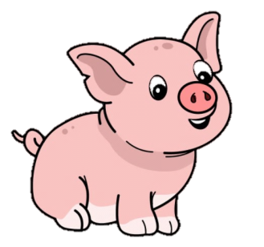
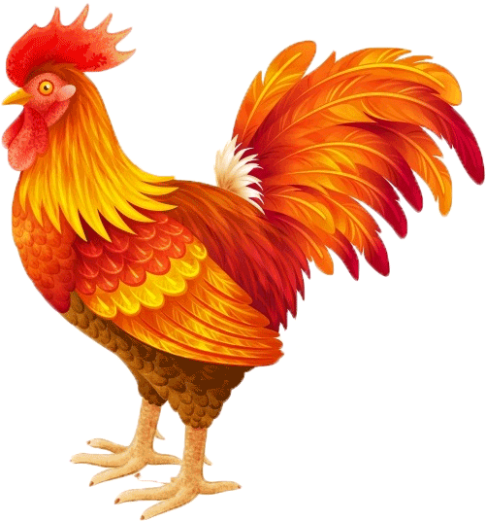
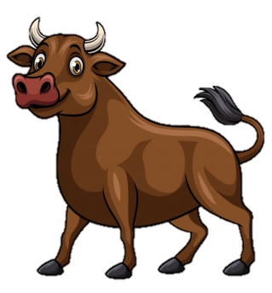

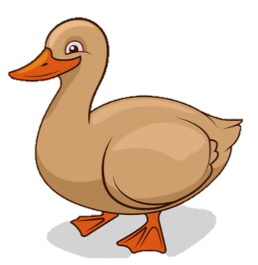

Vßng quay
Kú diÖu
1
2
3
3
4
5
6
quay

Slide 3





Câu 1
Kể tên 5 con vật nuôi sống trong gia đình ?
5
4
3
2
1
0

Slide 4
Câu 2
Con vật nào gáy báo thức ?
5
4
3
2
1
0

Slide 5

Câu 3
Con gì tai thính mắt tinh
Nấp trong bóng tối ngồi nhìn chuột qua?
5
4
3
2
1
0

Slide 6
Câu 4
Kể tên 4 con vật nuôi nào đẻ trứng
5
4
3
2
1
0

